Slide 1


Slide 2


BÁO CÁO TÌM HIỂU THUẬT TOÁN BẦY ONG NHÂN TẠO (ABC)
VÀ CÁC BIẾN THỂ
Giảng viên: ​Trịnh Văn Chiến
Người hướng dẫn: Nguyễn Quang Đông
Sinh viên thực hiện: ​
Đào Thái Hoàng -20235720​
Trần Thu Phương -20235811​

Slide 3

NỘI DUNG BÁO CÁO
Trình bày và Hiểu Thuật toán ABC Gốc
Cơ sở lý thuyết thuật toán ABC
Mô hình hóa bài toán
Đánh giá Ưu và Nhược điểm
Tìm hiểu các Thuật toán Biến thể
Biến thể GABC (Gbest-guided ABC)
Biến thể qABC (Quick ABC)
So sánh & Kết luận
3

Slide 4
Thuật toán ABC Gốc (Artificial Bee Colony)
Bối cảnh: Các thuật toán trí tuệ bầy đàn (Swarm Intelligence) như GA, PSO, ACO đã chứng minh hiệu quả trong giải quyết bài toán phức tạp.
Thuật toán ABC mô phỏng hành vi tìm kiếm thức ăn thông minh của đàn ong mật, đề xuất bởi D.T. Pham (2005). Đây là thuật toán tối ưu hóa bầy đàn (Swarm Intelligence) kết hợp giữa tìm kiếm ngẫu nhiên và tìm kiếm cục bộ.
4

Slide 5
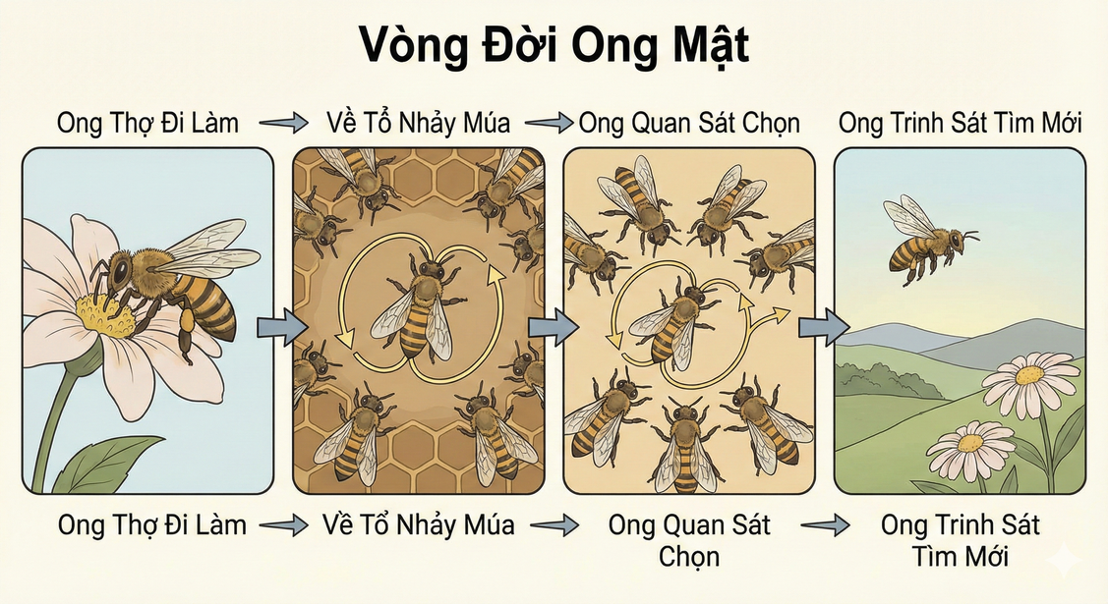
Cơ sở lý thuyết: Ý tưởng sinh học
Ong thợ (Employed Bees): Tìm nguồn thức ăn, ghi nhớ vị trí/lượng mật, quay về tổ thực hiện "vũ điệu" chia sẻ thông tin.
Ong quan sát (Onlooker Bees): Chờ ở tổ, xem điệu nhảy, chọn nguồn thức ăn hứa hẹn nhất để khai thác tiếp.
Ong trinh sát (Scout Bees): Bay ngẫu nhiên tìm nguồn mới khi nguồn cũ cạn kiệt.
5

Slide 6
Ánh xạ bài toán Tối ưu
Chuyển đổi từ mô hình sinh học sang toán học:
Nguồn thức ăn: Một nghiệm (lời giải) của bài toán
Lượng mật hoa: Giá trị hàm thích nghi (Fitness) - Chất lượng lời giải.
Vị trí nguồn: Các tham số biến quyết định trong không gian D-chiều.
6

Slide 7
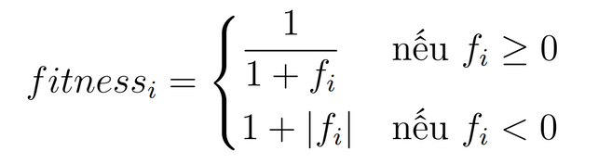
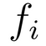
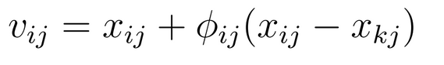


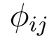
Mô hình hóa bài toán
Công thức độ thích nghi (Fitness):
Trong đó là giá trị hàm mục tiêu của nghiệm thứ i.
Cơ chế tìm kiếm lân cận (Ong thợ & Ong quan sát):
Trong đó
• k {f1; . . . ; SN} và k i là một chỉ số ngẫu nhiên khác.
• j {f1; . . . ; D} là chỉ số chiều được chọn ngẫu nhiên.
• là một số ngẫu nhiên trong khoảng [-1; 1]
7

Slide 8
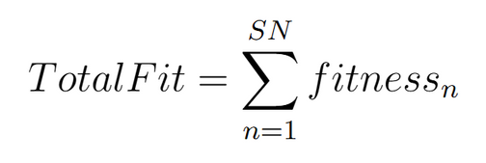
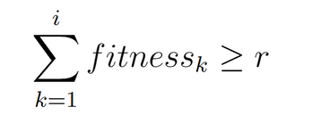
Mô hình hóa bài toán (Tiếp)
Cơ chế chọn lọc (Ong quan sát)
Roulette Wheel Selection
Tính tổng độ thích nghi của toàn bộ quần thể:
Sinh một số ngẫu nhiên r trong khoảng [0, TotalFit].
Duyệt qua các nguồn thức ăn và cộng dồn giá trị thích nghi vào biến tích lũy acc. Nguồn thức ăn thứ i được chọn là nguồn đầu tiên thỏa mãn điều kiện:
8

Slide 9
Mô hình hóa bài toán (Tiếp)
Cơ chế sinh ngẫu nhiên (Ong trinh sát)
Nếu một nghiệm không cải thiện quá số lần giới hạn (trial > limit), nó bị bỏ đi và thay thế bằng nghiệm ngẫu nhiên mới.
9

Slide 10
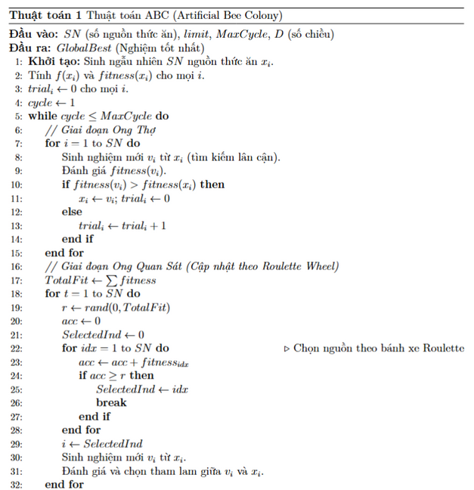
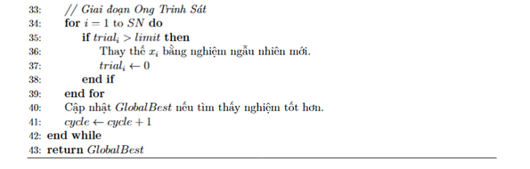
Mã giả thuật toán
10

Slide 11
Đánh giá ưu, nhược điểm
Ưu điểm
• Thoát khỏi bẫy cục bộ: Nhờ cơ chế của ong trinh sát (Scout Bees) sinh nghiệm ngẫu nhiên khi bị kẹt, ABC có khả năng tìm kiếm toàn cục tốt hơn so với các thuật toán gradient truyền thống.
• Đơn giản và linh hoạt: Thuật toán sử dụng ít tham số điều khiển (chủ yếu là SN , limit, M axCycle), dễ dàng cài đặt và áp dụng cho nhiều loại bài toán khác nhau.
• Cân bằng tốt: Cơ chế phân chia nhiệm vụ giữa ong thợ (khai thác) và ong trinh sát giúp cân bằng giữa việc hội tụ nhanh và duy trì sự đa dạng của quần thể.
11

Slide 12
Đánh giá ưu, nhược điểm
Nhược điểm
• Tốc độ hội tụ chậm: Do bản chất ngẫu nhiên trong công thức sinh nghiệm mới, ABC có thể hội tụ chậm hơn so với các thuật toán có hướng dẫn mạnh như PSO (Particle Swarm Optimization) ở giai đoạn cuối.
• Phụ thuộc tham số Limit: Việc chọn giá trị limit quá nhỏ sẽ biến thuật toán thành tìm kiếm ngẫu nhiên thuần túy (mất thông tin tốt), trong khi limit quá lớn sẽ khiến thuật toán bị kẹt lâu tại các điểm cực trị cục bộ.
• Hiệu suất giảm ở số chiều lớn: Như kết quả thực nghiệm cho thấy, khi số chiều tăng cao, không gian tìm kiếm mở rộng khiến khả năng tìm kiếm lân cận của ong thợ trở nên kém hiệu quả hơn.
12

Slide 13
Tìm hiểu các Thuật toán Biến thể
Giới thiệu chung về các biến thể ABC:
Thuật toán Bầy ong nhân tạo (Artificial Bee Colony - ABC) là một kỹ thuật tối ưu hóa dựa trên bầy đàn mạnh mẽ. Tuy nhiên, để đáp ứng các yêu cầu ngày càng cao của các bài toán thực tế (tốc độ hội tụ nhanh, độ chính xác cao), nhiều biến thể (variants) của ABC đã được đề xuất. Trong báo cáo này, nhóm tập trung phân tích:
• GABC (Gbest-guided ABC): Biến thể sử dụng thông tin từ nghiệm tốt nhất toàn cục.
• qABC (Quick ABC): Biến thể cải tiến cơ chế chọn hàng xóm để tăng tốc độ hội tụ.
• Hybrid GABC - qABC
13

Slide 14
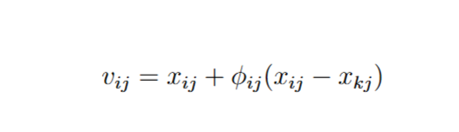
Phân tích Biến thể GABC
Hạn chế của Thuật toán ABC Chuẩn
Trong mô hình ABC chuẩn, một con ong thợ hoặc ong quan sát tại vị trí xi sẽ tạo ra một nghiệm ứng viên mới vi bằng cách học hỏi từ một con ong hàng xóm ngẫu nhiên xk. Phương trình cập nhật vị trí cho chiều thứ j được mô tả như sau:
Nghiệm mới được sinh ra hoàn toàn dựa trên sự chênh lệch ngẫu nhiên. Điều này giúp thuật toán duy trì sự đa dạng quần thể tốt, nhưng thiếu sự định hướng cần thiết để hội tụ nhanh khi đã phát hiện ra vùng chứa cực trị toàn cục.
14

Slide 15
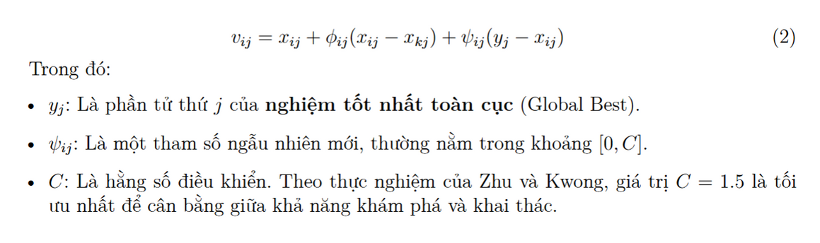
Phân tích Biến thể GABC
Cơ chế hoạt động của GABC
Zhu và Kwong (2010) nhận thấy rằng trong thuật toán PSO, thông tin về nghiệm tốt nhấ toàn cục (gbest) đóng vai trò quan trọng. Họ đã áp dụng tư tưởng này vào ABC bằng cách thêm một thành phần ”hướng dẫn” vào phương trình tìm kiếm gốc:
15

Slide 16
Phân tích Biến thể qABC
Ý tưởng cốt lõi
qABC (Karaboga và Gorkemli, 2012) tập trung vào việc cải thiện hành vi của ong quan sát (onlooker bees).
Trong ABC chuẩn, ong quan sát chọn nguồn thức ăn dựa trên xác suất, nhưng khi đã chọn được rồi, nó lại di chuyển ngẫu nhiên giống hệt ong thợ (so sánh với một xk bất kỳ)
Vấn đề: Việc so sánh với một hàng xóm “ngẫu nhiên” (xk) có thể khiến ong quan sát di chuyển đến vùng kém chất lượng, làm chậm quá trình hội tụ.
Giải pháp của qABC: Thay vì chọn xk ngẫu nhiên trong toàn bộ quần thể, ong quan sát sẽ chỉ quan tâm đến những hàng xóm “tốt nhất” trong khu vực lân cận của nó.
16

Slide 17
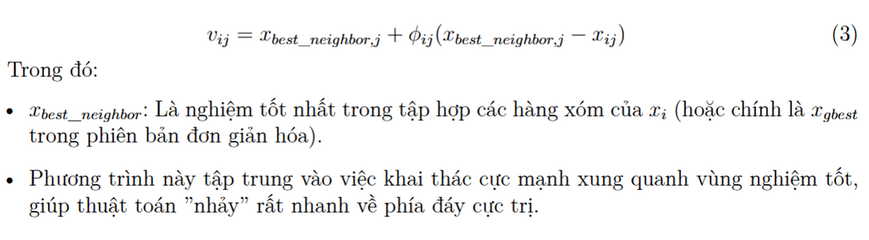
Phân tích Biến thể qABC
Cơ chế hoạt động của GABC
Phương trình sinh nghiệm mới của qABC được định nghĩa như sau:
17

Slide 18
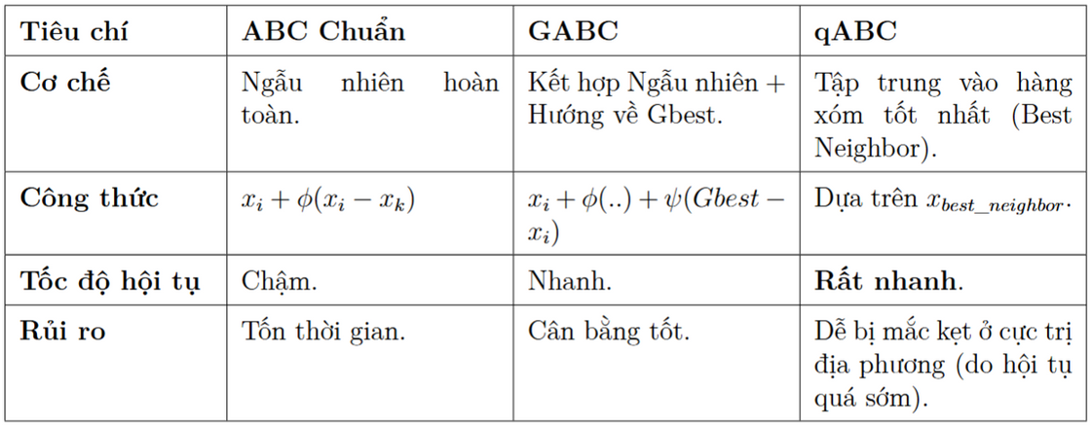
So sánh Tổng hợp các Biến thể
Bảng tóm tắt sự khác biệt giữa ba thuật toán
18

Slide 19

Kết luận
ABC là thuật toán mạnh mẽ cho các bài toán đa cực trị.
GABC (C=1.5) là lựa chọn an toàn, hiệu quả cao.
qABC phù hợp khi cần tìm nghiệm nhanh cho bài toán đơn giản.
19

Slide 20
Tài liệu tham khảo
[1] Zhu, G., & Kwong, S. (2010). Gbest-guided artificial bee colony algorithm for numerical function optimization. Applied Mathematics and Computation, 217(7), 3166-3173.
[2] Karaboga, D., & Gorkemli, B. (2012). A quick artificial bee colony (qABC) algorithm and its performance on optimization problems. Applied Soft Computing, 23, 227-238.
20

Slide 21

THANK YOU !
21

